Slide 1
귀여운 게 좋아
EXPARTY
발표자: 18 게임소프트 노담비
2021.07.05
Notes:
귀여운게 좋아 팀 발표 시작하겠습니다.
안녕하세요 저는 귀여운게 좋아팀 발표를 맡은
팀장이자 21년도 익스디오 부회장인 18 게임소프트 노담비입니다.

Slide 2
INDEX
01
02
03
04
팀 소개
게임 소개
개발 현황
Q&A
Notes:
발표는 팀 소개, 게임 소개, 개발 현황 말씀드리고 큐앤에이 받고 발표 마치겠습니다.

Slide 3
팀 소개
팀 소개
팀원 소개
추가 팀원
귀여운 게 좋아
Notes:
저희 팀 이름은 귀여운 게 좋아 구요.
말그래도 귀여운 게임을 만들고 싶은 사람들끼리 모여 팀을 이루게 됐습니다.

Slide 4


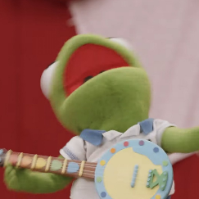
팀 소개
팀 소개
귀여운 게 좋아
팀원 소개
팀장
소프트 팀장
그래픽 팀장
추가 팀원
팀 소개
팀 소개
팀 소개
팀 소개
팀 소개
팀 소개
14기
15기
17기
18 게임소프트 노담비
19 게임소프트 김예람
19 게임그래픽 표수진
Notes:
팀원소개입니다.
팀장으로 저 14기 소프트 노담비가 있구요.
팀원으로
15기 소프트 김예람 학우
17기 그래픽 표수진 학우

Slide 5
팀 소개
팀 소개
귀여운 게 좋아
팀원 소개
추가 팀원
소프트 팀원
소프트 팀원
그래픽 팀원
17기
17기
13기
19 게임소프트 임재혁
19 게임소프트 마동찬
16 게임그래픽 정새미
Notes:
17기 소프트 임재혁 학우
17기 소프트 마동찬 학우
13기 그래픽 정새미 학우가 있습니다.

Slide 6
팀 소개
팀 소개
귀여운 게 좋아
팀원 소개
추가 팀원
그래픽 팀원
?
Notes:
저희는 추가로 배경작업을 해주실 그래픽 학우를 모집하기 위해 오늘 발표를 하게 됐습니다.
기획은 어느정도 큰 틀을 잡아둔 상태고, 저희 게임 개발에 참여하고 싶으신 분은 저한테 연락 주시면 감사하겠습니다.
우선 저희 게임이 어떻게 돌아가는지부터 소개하도록 하겠습니다.

Slide 7



게임 소개
개요
“도트 브리더”
Dot-Breeder: 도트를 기르는 사람
컨셉
시스템
장르
시점
플랫폼
육성 어드벤처
2D 탑뷰
PC
<div>아이콘 제작자 <a href="https://www.flaticon.com/kr/authors/nikita-golubev" title="Nikita Golubev">Nikita Golubev</a> from <a href="https://www.flaticon.com/kr/" title="Flaticon">www.flaticon.com</a></div>
Notes:
게임 소개입니다.
게임 제목은 도트를 기르는 사람이라는 뜻의 도트브리더구요.
장르는
시점
플랫폼
입니다.

Slide 8

게임 소개
개요
“도트 브리더”
컨셉
시스템
조작법
- 이동 : WASD
- 상호작용 : Mouse Left Button
- 정보창 : TAB
- 설정 및 저장 : ESC
<div>Icons made by <a href="https://www.freepik.com" title="Freepik">Freepik</a> from <a href="https://www.flaticon.com/" title="Flaticon">www.flaticon.com</a></div>
Notes:
조작법은
입니다.

Slide 9

게임 소개
개요
“도트 브리더”
컨셉
시스템
타겟층
- 10~30대.
- 아기자기한 그래픽과 스토리를 좋아하는 사람.
- 공격적이지 않고 자극적이지 않는 게임을 좋아하는 사람.
Notes:
타겟층은

Slide 10
게임 소개
개요
게임 목표
컨셉
시스템
- 4마리의 ‘도트’를 모두 육성시키자
- 맵에 숨어있는 ‘데이터 조각’을 모으자
Notes:
게임 목표는

Slide 11
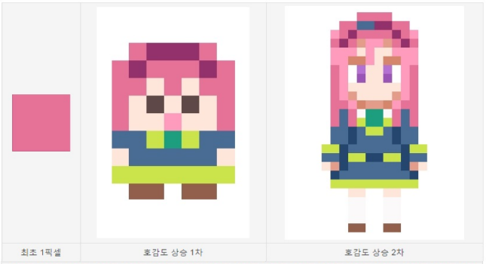

게임 소개
개요
컨셉 레퍼런스
컨셉
시스템
[도트코이]
Notes:
레퍼런스 게임으로는
성장할수록 그래픽의 해상도가 높아진다는 컨셉을 미소녀 연애 시물레이션 게임인 도트코이에서 참고했으며

Slide 12
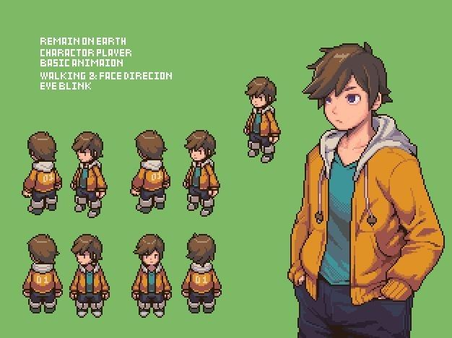
게임 소개
개요
그래픽 레퍼런스
컨셉
시스템
[Remain on Earth]
Notes:
그래픽 레퍼런스로는
캐릭터는 리메인 온 얼쓰의 도트 느낌을 참고했고

Slide 13
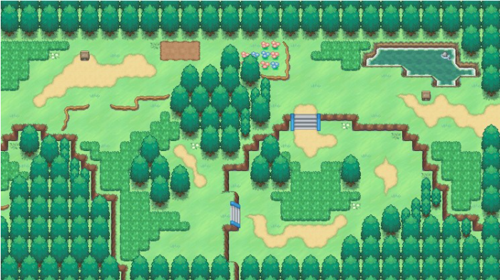
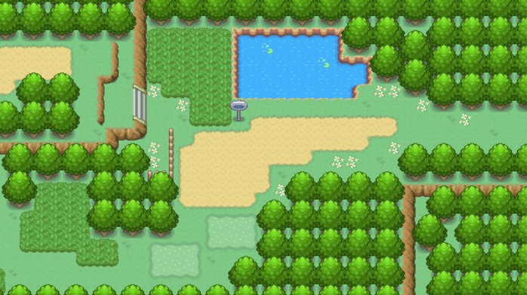
게임 소개
개요
그래픽 레퍼런스
컨셉
시스템
[닌텐도DS 포켓몬스터 시리즈]
Notes:
시점이나 배경은 닌텐도DS 포켓몬스터 시리즈를 참고해서 도트로 진행 될 예정입니다.

Slide 14
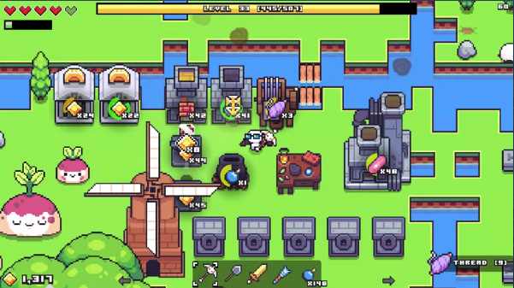

게임 소개
개요
시스템 레퍼런스
컨셉
시스템
[FORAGER]
Notes:
채집과 조합 시스템의 부분을 오픈 월드 어드벤처 게임인 포리저에서 참고했습니다.

Slide 15
게임 소개
개요
시놉시스
컨셉
여느 때와 다름 없이 잠에서 깨어난 주인공.
일어나보니 주위에는 아무도 없었고,
여기가 어디인지 어떻게 오게 됐는지 기억이 나질 않는다.
사람의 흔적을 찾으려 돌아다니던 도중 미지의 생명체 ‘도트’를 발견하는데..
그는 이 곳에서 유일한 생명체인 도트를 키우기로 마음 먹는다.
시스템
Notes:
다음은 저희 게임의 전반적인 컨셉을 말씀드리도록 하겠습니다.
우선 시놉시스입니다.
라는 내용입니다

Slide 16
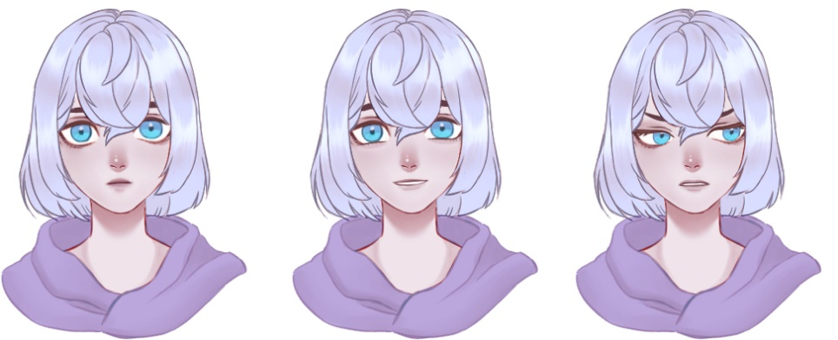
게임 소개
개요
주인공
컨셉
시스템
# 눈 떠보니 미지의 공간
# 플레이어 시점
Notes:
주인공입니다.
오른쪽은 주인공의 컨셉 원화구요.
눈떠보니 미지의 공간에 오게 됐다는 설정입니다.
플레이어는 이 주인공 시점에서 플레이 하게 됩니다.

Slide 17
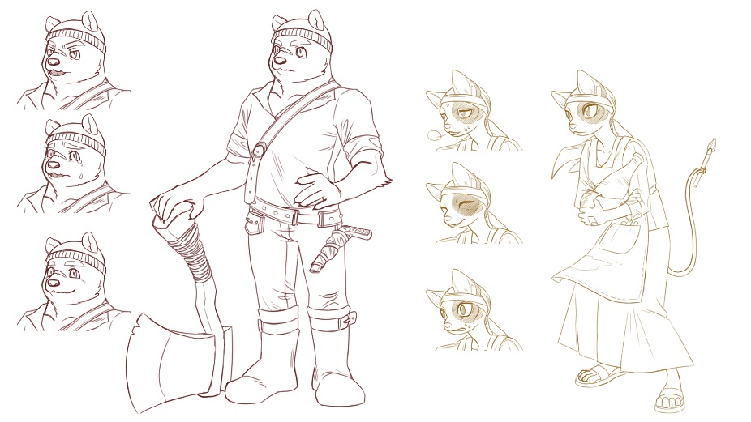
게임 소개
개요
도트
컨셉
시스템
# 4마리의 도트
# 성장 시 수인 형태
# 한 가지의 직업
# 성장 모습의 색 구성 변화
Notes:
다음은 도트입니다.
주인공은 도트를 육성 시켜야 하는데요.
도트는 총 4마리가 등장하고
모두 수인형 캐릭터입니다.
도트는 성장 완료 후 한가지의 직업을 가지게 됩니다. 성장 이후로는 npc로서 맵에 남게됩니다.
플레이어가 어떤 색의 픽셀조각을 많이 주느냐에 따라서 도트의 성장 모습의 색 구성이 달라집니다.
만약 빨간 픽셀조각이 들어간 아이템을 많이 주게 되면, 도트의 다음 성장모습에는 붉은 색이 많이 들어간 모습으로 변화합니다.
이 이미지는 도트가 모두 성장완료 했을때의 모습입니다.
왼쪽은 나무꾼인 곰
오른쪽은 장인 고양이의 모습입니다

Slide 18
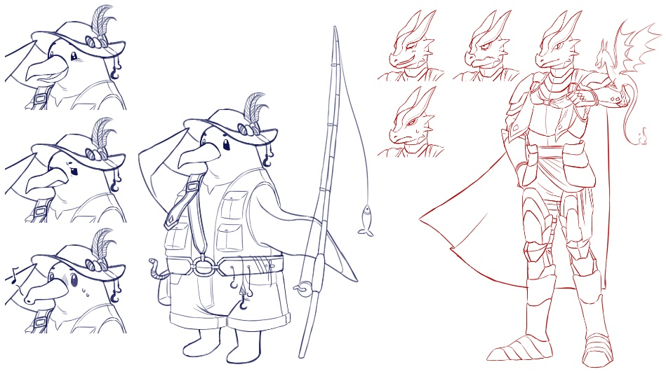
게임 소개
개요
도트
컨셉
시스템
# 4마리의 도트
# 성장 시 수인 형태
# 한 가지의 직업
# 성장 모습의 색 구성 변화
Notes:
그리고
낚시꾼인 펭귄
길드마스터인 용 컨셉 원화입니다.

Slide 19
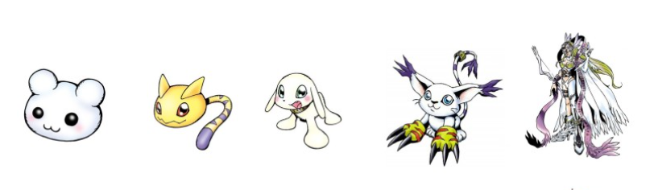
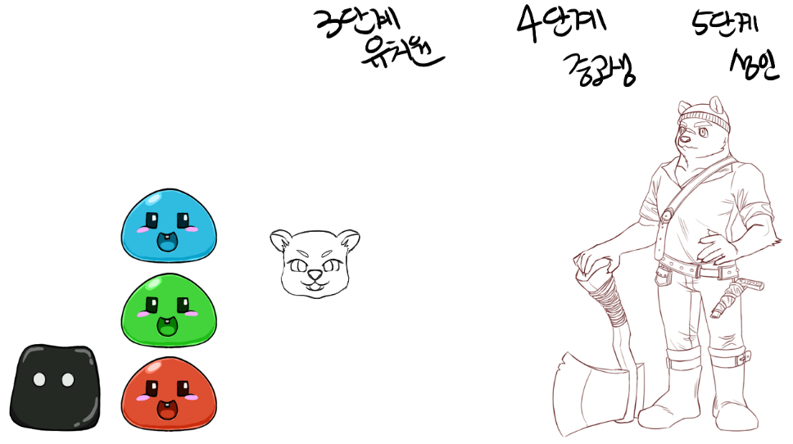

게임 소개
개요
도트
컨셉
시스템
1단계
2단계
3단계
4단계
5단계
영아기
유아기
학령기
청소년기
성년기
(신생아)
(1~3세)
(유치원생)
(중고등생)
(성인)
# 5단계의 성장과정
Notes:
도트는 총 5단계의 성장이 있습니다.
해당 이미지는 디지몬의 진화 모습인데요.
이 모습을 참고해서

Slide 20


게임 소개
개요
도트
컨셉
시스템
1단계
2단계
3단계
4단계
5단계
영아기
유아기
학령기
청소년기
성년기
(신생아)
(1~3세)
(유치원생)
(중고등생)
(성인)
# 5단계의 성장과정
Notes:
도트는 형태를 가질 예정입니다.
유아기와 청소년기는 아직 준비된 그래픽이 없어서.. 양해부탁드립니다.
처음은 단순한 점과 같은 형태구요.
성장 할수록 성인의 모습을 띄게 되고 해상도도 높아지게 됩니다.
도트의 각 성장 단계를 인간의 성장단계에 빗대어 보면
1단계는 신생아, 2단계는 1~3세, 3단계는 유치원생, 4단계는 중고등생, 5단계는 성인 정도로 생각을 해주시면 될 것같습니다.
성장 중에 발생하는 이벤트들은 인간의 발달과업 내용을 참고해서
도트가 성장한다는 느낌을 플레이어가 더 느끼도록 하는 것이 목표입니다.

Slide 21
게임 소개
개요
맵
컨셉
시스템
숲
얼음
&바다
# 4개의 섬
# 섬 고유의 자연 환경
# 각 섬마다 1마리의 도트 등장
# 시간대 밤
사막
화산
Notes:
다음은 맵입니다.
저희 맵은 4개의 섬으로 이루어져 있으며
섬마다 고유의 자연 환경을 가지고 있습니다.
각 섬마다 도트가 1 마리씩 등장합니다.
해당 섬에서 나온 도트를 육성완료한후에 다음 섬으로 넘어갈 수 있습니다.
시간대는 항상 밤으로 설정되어 있습니다.

Slide 22
게임 소개
개요
맵
컨셉
맵-1
# 건물 터
# 조합기
# 도트의 교육 공간
시스템
맵-2
# 몬스터 없는 퍼즐 던전
Notes:
섬마다 2개의 맵이 있습니다. 맵-1 맵-2라고 하면
맵-1에는 플레이어와 도트가 생활하는 공간인 건물의 터와
조합기, 교육 공간이 있습니다.
맵-2에는
몬스터 없는 퍼즐 던전이 등장합니다.

Slide 23



게임 소개
개요
픽셀 조각
컨셉
시스템
# 채집 활동을 통해 획득
# 3가지 색상
# 조합하여 아이템 제작
Notes:
다음은 도트 성장의 핵심 재료인 픽셀조각입니다.
채집 활동을 통해 획득 할 수 있습니다.
RGB 3가지 색상이 있고,
채집 시에는 채집 자원이 깨진다는 효과가 일어나고, 깨지고 나면 그 속에서 픽셀 조각을 얻는다는 설정입니다.
이 픽셀 조각을 조합기로 조합하여 아이템을 만들 수 있습니다.

Slide 24

게임 소개
개요
데이터 조각
컨셉
시스템
# 획득 시 숨겨진 스토리가 오픈
# 맵에 숨겨져 있음
Notes:
다음은 데이터 조각 입니다.
히든 엔딩의 조건으로써, 획득시에 숨겨진 스토리가 하나씩 오픈 됩니다.
로스트아크의 모코코씨앗 처럼 맵에 숨겨져 있거나 혹은 던전에서 획득이 가능합니다.

Slide 25
게임 소개
개요
메인 엔딩
컨셉
시스템
# 메인 퀘스트를 모두 진행 했을 시
# 도트들과 플레이어의 가족 사진이 나오며
행복하게 잘 살았습니다.
Notes:
메인 엔딩입니다.
메인 퀘스트인 4마리의 도트의 육성을 완료했을때 볼 수 있는 엔딩으로
도트와 주인공의 사진이 나오며 행복하게 잘살았다는 엔딩입니다.

Slide 26
게임 소개
개요
히든 엔딩
컨셉
시스템
# 데이터 조각을 모두 모았을 시
# 멀티 온라인 가상현실 게임 속에 접속한 주인공.
# 버그로 인해 이벤트 기간 한정으로 오픈 됐던 공간으로 스폰.
# 도트의 정체: 떠난 NPC들이 남긴 데이터 뭉텅이
# 데이터 조각: 미처 삭제 되지 못한 캐시(cache)
Notes:
다음은 히든 엔딩입니다.
데이터 조각을 모두 모았을 시에 볼 수 있는 엔딩으로
주인공은 사실 멀티 온라인 가상현실 게임 속에 접속을 해있으며,
버그로 인해 이벤트 기간 한정으로 오픈 됐던 공간으로 스폰됩니다.
현재 이 맵에는 다른 플레이어는 물론, NPC, 몬스터도 떠난 상태로,
주인공은 이 공간 속에서 홀로 도트를 키우게 됐습니다.
사실 도트의 정체는 떠난 NPC들이 미쳐 지우고 가지 못한 데이터 뭉텅이가 생명화 한 것이고
데이터 조각은 미처 삭제 되지 못한 캐시들로 이 멀티 온라인 가상현실 게임의 NPC의 한 줄 대사, 퀘스트의 한 줄 과 같은 내용으로 이뤄질 예정입니다.

Slide 27
게임 소개
개요
육성
컨셉
시스템
채집
교육
조합
Notes:
다음은 주요 시스템 입니다.
육성은 크게 채집, 조합, 교육 이 3가지 시스템을 통해 이뤄집니다.

Slide 28
게임 소개
개요
육성
컨셉
단계
조건
시스템
1단계 (4비트)
총 픽셀 조각 수 N이상, 건축물1 제작
2단계 (8비트)
총 픽셀 조각 수 N이상, 스킬 스탯 N이상, 건축물2 제작
3단계 (16비트)
총 픽셀 조각 수 N이상, 성장 아이템 I 획득, 건축물3 제작
4단계 (32비트)
총 픽셀 조각 수 N이상, 스킬 스탯 N이상, 성장 아이템 Ⅱ 획득, 건축물 4 제작
5단계 (64비트)
Notes:
도트의 육성 조건인데요.

Slide 29
게임 소개
개요
채집&조합
컨셉
단계
조건
시스템
1단계 (4비트)
총 픽셀 조각 수 N이상, 건축물1 제작
2단계 (8비트)
총 픽셀 조각 수 N이상, 스킬 스탯 N이상, 건축물2 제작
3단계 (16비트)
총 픽셀 조각 수 N이상, 성장 아이템 I 획득, 건축물3 제작
4단계 (32비트)
총 픽셀 조각 수 N이상, 스킬 스탯 N이상, 성장 아이템 Ⅱ 획득, 건축물 4 제작
5단계 (64비트)
Notes:
조건 중에 총 픽셀 조각 N이상이라는 항목이 있습니다.
이것은 도트에게 준 아이템과 관련되어 있습니다.

Slide 30



게임 소개
개요
채집
컨셉
시스템
상호작용
Notes:
플레이어는 맵에 랜덤으로 스폰된 채집 자원을 상호작용을 통해 픽셀조각을 얻게 되고

Slide 31
게임 소개
개요
조합
컨셉
시스템
?
조합기
Notes:
얻은 픽셀조각을 조합기를 이용해 아이템으로 만들 수 있습니다.
도트에게 픽셀조각을 주려면 반드시 조합 과정 거쳐 조각을 아이템으로 만들어야 합니다.
도트에게 준 아이템에 포함된 픽셀조각 수가 몇 개 인지에 따라서 도트의 성장 게이지가 오르게 됩니다.
조각의 전체 개수가 N이상이 되면 성장 조건을 충족하게 됩니다.

Slide 32
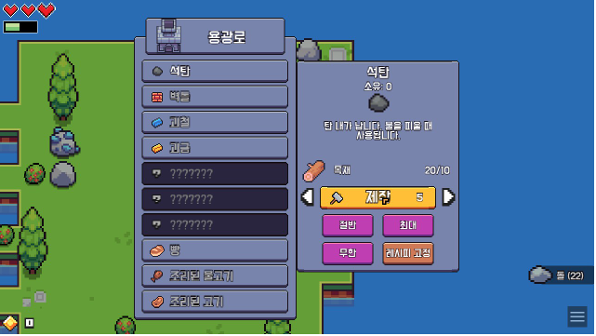
게임 소개
개요
조합
컨셉
시스템
?
조합기
[FORAGER]
Notes:
조합시스템의 참고한 포리저 화면입니다.
어떤 아이템을 만들지 선택하고 플레이어가 재료를 보유하고 있으면 해당 아이템을 만들 수 있습니다.

Slide 33
게임 소개
개요
교육
컨셉
단계
조건
시스템
1단계 (4비트)
총 픽셀 조각 수 N이상, 건축물1 제작
2단계 (8비트)
총 픽셀 조각 수 N이상, 스킬 스탯 N이상, 건축물2 제작
3단계 (16비트)
총 픽셀 조각 수 N이상, 성장 아이템 I 획득, 건축물3 제작
4단계 (32비트)
총 픽셀 조각 수 N이상, 스킬 스탯 N이상, 성장 아이템 Ⅱ 획득, 건축물 4 제작
5단계 (64비트)
Notes:
다음 조건 중에 스킬 스탯 N이상이라는 항목이 있습니다.
해당 조건은 교육을 통해서 스탯을 올릴 수 있는데요.

Slide 34
게임 소개
개요
교육
컨셉
숲
벌목
얼음
낚시
시스템
사막
도예
화산
암벽 오르기
Notes:
도트마다 교육 내용은 여기 보시는 화면과 같습니다.
각 섬에서 가르칠 수 있는 내용이 다른데요.
내용은 다르지만 스탯을 올리는 방식은 모두 하나의 미니게임으로 진행이 됩니다.

Slide 35
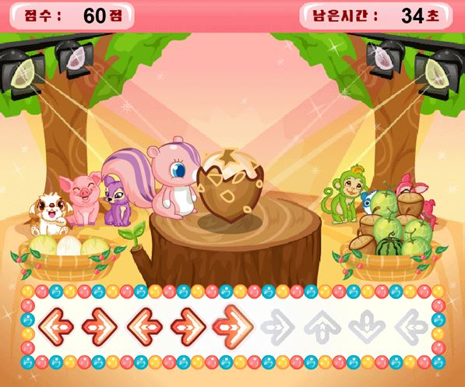
게임 소개
개요
교육
컨셉
시스템
# 맵-2의 교육 공간에서 진행
# 제한 시간 내에
# 주어진 패턴 입력 성공 횟수 만큼
# 도트의 스킬 스탯 증가
[동물농장 과일깎기 기네스북]
Notes:
미니게임은 동물농장 플레시게임인 과일깎기 기네스북 방식과 같이
제한 시간 내에 주어진 패턴 입력을 성공한 횟수만큼 도트의 스탯이 증가하게 됩니다.

Slide 36
게임 소개
개요
건축
컨셉
단계
조건
시스템
1단계 (4비트)
총 픽셀 조각 수 N이상, 건축물1 제작
2단계 (8비트)
총 픽셀 조각 수 N이상, 스킬 스탯 N이상, 건축물2 제작
3단계 (16비트)
총 픽셀 조각 수 N이상, 성장 아이템 I 획득, 건축물3 제작
4단계 (32비트)
총 픽셀 조각 수 N이상, 스킬 스탯 N이상, 성장 아이템 Ⅱ 획득, 건축물 4 제작
5단계 (64비트)
Notes:
다음은 건축 시스템입니다.
성장 조건에 건축물 제작이라는 항목이 있는데여

Slide 37
게임 소개
개요
건축
컨셉
시스템
# 맵-1 건물의 터
# 도트 성장마다 레시피 오픈
# 재료를 모두 모으면 조합 가능
Notes:
플레이어가 도트와 생활하는 공간을 점점 고쳐나간다는 컨셉으로.
도트의 성장마다 건축물의 레시피가 오픈되고
플레이어가 재료를 모두 모으면 조합기를 통해 건축물을 제작할 수 잇습니다.

Slide 38
게임 소개
개요
건축
컨셉
# 건축물 1 외벽 / 건축물 2 침대 / 건축물 3 장식1 / 건축물 4 장식2
시스템
 | 숲 | 얼음&바다 | 사막 | 화산
건축물 1 (외관) | 통나무집+물레방아 | 이글루 | 천막, 텐트 | 2층 복층 건물
건축물 2 (침대) | 라탄 요람침대 | 썰매 침대 | 해먹 침대 | 테이블 (원형, 주점)
건축물 3 (장식 1) | 벽난로 | 낚시용품 진열대 | 물레, 접시, 그릇 | 게시판 (의뢰, 현상금)
건축물 4 (장식 2) | 테이블 톱, 공예품 | 수족관(어항) | 진흙화로, 물병 | 휘장 (내부, 외부)
Notes:
건축물들은 섬의 자연환경과 도트의 취미나 직업과 연관된 것들로 이뤄질 예정입니다.
예를 들어 숲 섬의 곰 집의 외관은 통나무집과 물레방아 구요. 침대는 라탄 요람침대, 장식1은 벽난로, 장식2는 테이블 톱과 공예품로 이뤄질 예정입니다.

Slide 39
게임 소개
개요
던전
컨셉
단계
조건
시스템
1단계 (4비트)
총 픽셀 조각 수 N이상, 건축물1 제작
2단계 (8비트)
총 픽셀 조각 수 N이상, 스킬 스탯 N이상, 건축물2 제작
3단계 (16비트)
총 픽셀 조각 수 N이상, 성장 아이템 I 획득, 건축물3 제작
4단계 (32비트)
총 픽셀 조각 수 N이상, 스킬 스탯 N이상, 성장 아이템 Ⅱ 획득, 건축물 4 제작
5단계 (64비트)
Notes:
다음은 던전입니다.
성장 조건중 성장아이템1, 2 획득이라는 항목이 있습니다.
이 아이템들은 던전을 클리어 할 시에 획득할 수 있습니다.
하나의 던전을 두 번 돌게 되고
첫번째로 던전을 클리어 했을 때는 성장 아이템1 을,
두번째로 클리어 했을 때 성장 아이템2를 획득 할 수 있습니다.

Slide 40
게임 소개
개요
던전
컨셉
숲
미로 던전
얼음
얼음 동굴
시스템
사막
유사 던전
화산
화산동굴
# 몬스터 없는 퍼즐 던전
# 스토리 진행 중에 던전 등장
Notes:
던전은 몬스터 없는 퍼즐 던전이며, 초행 던전은 비교적 쉬운 난이도로 진행이 되고
두번째로 갔을때는 처음 던전보다 난이도를 더 어렵게 할 예정입니다.

Slide 41
게임 소개
개요
던전
컨셉
시스템
# 미로 탈출 퍼즐
# 버튼을 활성화 해 막힌 미로를 탈출
숲
얼음
&바다
# 빙판 퍼즐
# 기둥에 부딪힐 때 까지 직진
# 기억력 퍼즐
# 길 패턴을 기억해서 패턴 그대로
사막
화산
# 쌓기 퍼즐
# 같은 모양의 석순을 쌓아라
Notes:
던전의 퍼즐 컨셉은 다음과 같습니다.
숲 섬은 버튼을 활성화 시켜 막혀있던 공간을 열어 미로 탈출 퍼즐이고
얼음 섬은 기둥에 부딪힐때까지 직진을 하는 빙판 퍼즐
사막 섬은 길 패턴을 기억해서 그대로 가야하는 기억력 퍼즐
화산 섬은 주어진 예시와 똑같은 모양의 석순을 쌓는 퍼즐입니다.

Slide 42
개발 현황
일정
+ 기획서 초안
+ 컨셉 아트
+ 구조도
+ 마무리 작업
+ 11월 교내 공모전 참가
1학기
2학기
하계
동계
+ 스크립트 완성
+기획서 완성
+ 프로토타입 완성
Notes:
마지막으로 개발 현황입니다.
저희는 학기 중에는 기획으 큰틀을 완성했구요
7월 1일부터 개발을 시작했습니다,
2학기 개강 전까지 최대한 완성해서
11월 교내 공모전 참가나 그 외 외부 공모전 참여를 목표로 활동하고 있습니다.

Slide 43
개발 현황
일정
활동 기간: 7월 7일 ~ 8월 31일
시간: 평일 1시~6시 (5시간)
방식: 익스디오 디스코드 채널에서 팀원과 같이 작업
휴가: 개발 기간 중 총 12일. 전날 미리 알려만 주시면 됩니다.
모집 기간: ~7월 6일 오후 6시까지
지원 자격: 개발에 성실히 임할 수 있는 분

Slide 44
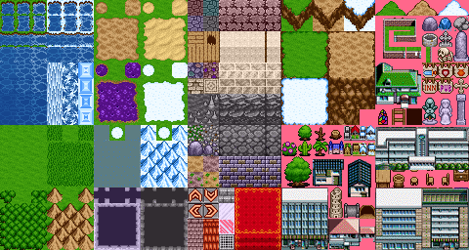
개발 현황
일정
<작업 내용>
- 타일 맵 (캐릭터 제외, 섬 안의 모든 요소)
Notes:
팀에 들어오셔서 하게 될 작업들은
타일맵으로 진행을 하고 있어서
캐릭터를 제외한 섬 안의 모든 배경들 작업 해주셔야합니다.

Slide 45
개발 현황
일정
<작업 내용>
- 공중에 떠있는 섬
숲: 별 있는 밤
사막: 은하수가 있는 밤
얼음: 오로라가 있는 밤
화산: 붉은 노을이 있는 회색 재가 흩날리는 하늘
Notes:
저희 게임의 섬이 공중에 떠 있는 컨셉이여서
이 내용과 같은 컨셉의 배경 작업을 해주셔야 하고

Slide 46
개발 현황
일정
<작업 내용>
- 건축물
 | 숲 | 얼음&바다 | 사막 | 화산
건축물 1 (외관) | 통나무집+물레방아 | 이글루 | 천막, 텐트 | 2층 복층 건물
건축물 2 (침대) | 라탄 요람침대 | 썰매 침대 | 해먹 침대 | 테이블 (원형, 주점)
건축물 3 (장식 1) | 벽난로 | 낚시용품 진열대 | 물레, 접시, 그릇 | 게시판 (의뢰, 현상금)
건축물 4 (장식 2) | 테이블 톱, 공예품 | 수족관(어항) | 진흙화로, 물병 | 휘장 (내부, 외부)
Notes:
이런 컨셉의 건축물의 외부, 내부 모습도 작업해주셔야 합니다.
컨셉은 정해져 있는데.. 만약에 더 좋은 컨셉이 있다면 회의를 통해 언제든지 변경이 가능합니다.

Slide 47
모집 기간: ~7월 6일 오후 6시까지
지원 자격: 개발에 성실히 임할 수 있는 분
신청양식: 학번/소속/이름/도트 작업 경험
예시) 18 / 게임소프트 / 노담비 / 유
18 게임소프트 노담비
010-3431-3637
카톡이나 문자로
Notes:
모집은 내일 오후 6시까지 받구요.
지원 자격은
신청양식에 맞춰서 저한테 카톡이나 문자로 신청해주시면 됩니다.
도트 작업 경험은 정말 상관 없는게 현재 그래픽 팀원분들도 도트작업 경험이 없으세요.
이거는 진짜 참고용이니 도트 작업 경험 없으셔도 성실히 임하실수 있는 분이면 모두 가능하세요
다른 문의사항 있으시면 저한테 편하게 연락주시면 됩니다.
연락은 여기 있는 제 번호로 카톡이나 문자로 문의나 신청 부탁드립니다.

Slide 48
Q&A
Notes:
이상으로 큐엔에이 받고 발표 마치도록 하겠습니다.

Slide 49
THANK YOU

